Slide 1

管理配置Cisco IOS设备

Slide 2
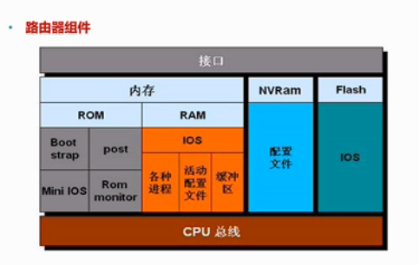
路由器组件

Slide 3
路由器的组成及功能
路由器的组成及功能：
  CPU – 执行操作系统的指令
  随机访问存储器 (RAM) – RAM中内容断电丢失
    运行操作系统:
    运行配置文件:
    IP 路由表:
    ARP 缓存:
    数据包缓存区:
  只读存储器 (ROM) – 保存开机自检软件. ，存储路由器的启动引导程序
    bootstrap 指令
    基本的自检软件
    迷你版 IOS.
  非易失 RAM (NVRAM) – 存储启动配置. 这包括IP地址，路由协议，主机名
  闪存– 运行操作系统 (Cisco IOS)
  Interfaces – 拥有多种物理接口用于连接网络接口类型举例:

Slide 4

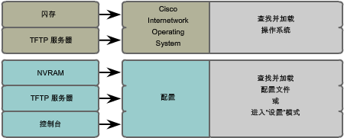
Cisco路由器的启动步骤
路由器启动的主要步骤：
  检测路由器硬件
    Power-On Self Test (POST)
    执行引导装入程序
  定位加载 Cisco IOS 软件
    定位 IOS
    加载 IOS
  定位加载启动配置文件或进入配
  置模式
    启动程序搜寻配置文件

Slide 5
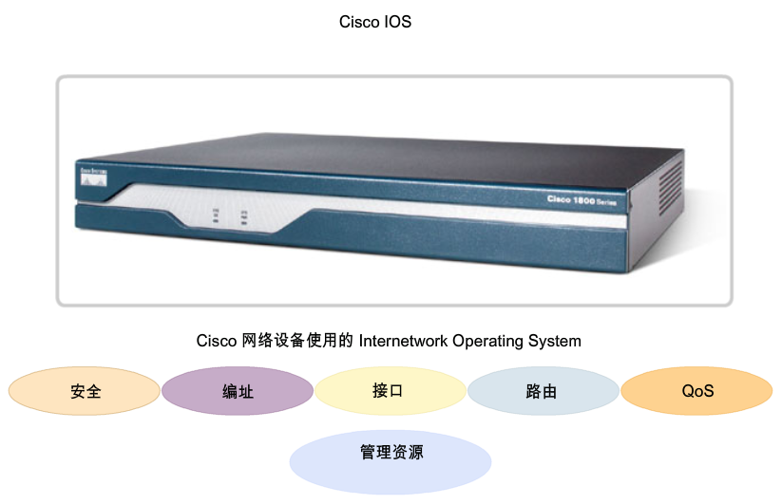
Cisco IOS简介
Cisco Internetwork Operating System (IOS) 就是为 Cisco 设备配备的系统软件。它是 Cisco 的一项核心技术，应用于路由器、局域网交换机、小型无线接入点、具有几十个接口的大型路由器以及许多其它设备。
Cisco IOS 可为设备提供下列网络服务：
  基本的路由和交换功能
  安全可靠地访问网络资源
  网络可伸缩性
Notes:
IOS是运行于Cisco路由器和某些Cisco交换机上的操作系统，
使用Cisco IOS命令行界面（CLI）来配置Cisco IOS路由器。

Slide 6
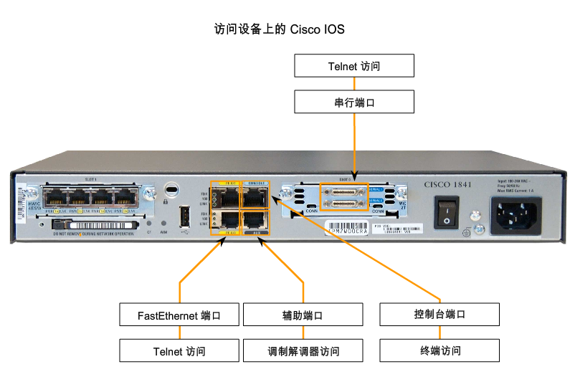
Cisco设备管理
人们可以通过多种方法访问 CLI 环境。最常用的方法有：
  控制台
  Telnet 或 SSH
  辅助端口

Slide 7
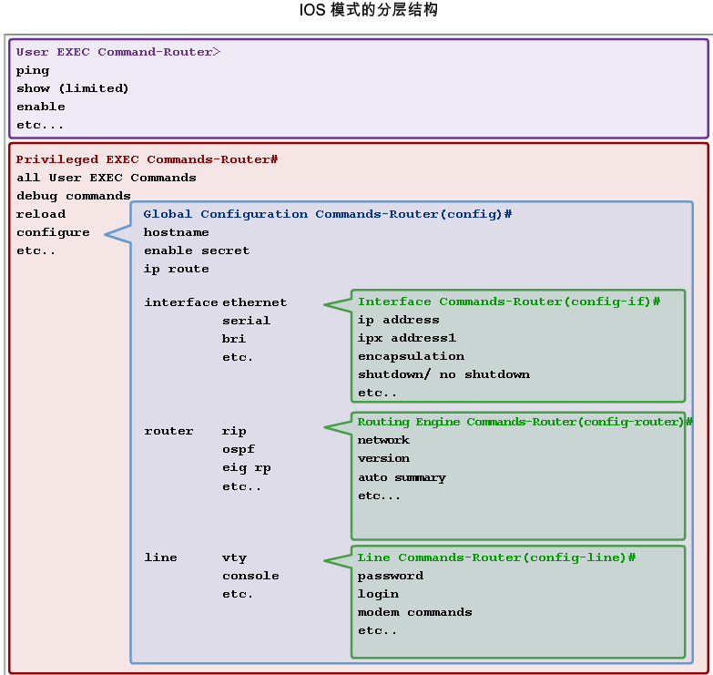
Cisco IOS 模式
主要的模式有（按照从上到下的顺序排列）：
  用户执行模式
  特权执行模式
  全局配置模式
  其它特定配置模式

Slide 8
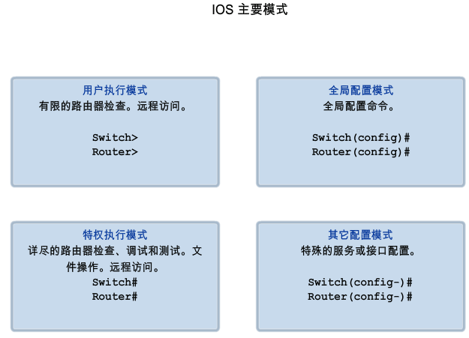
Cisco IOS 模式
用户执行模式由采用 > 符号结尾的 CLI 提示符标识。下例所示的提示符即包含 > 符号：
特权执行模式由采用 # 符号结尾的提示符标识。

Slide 9
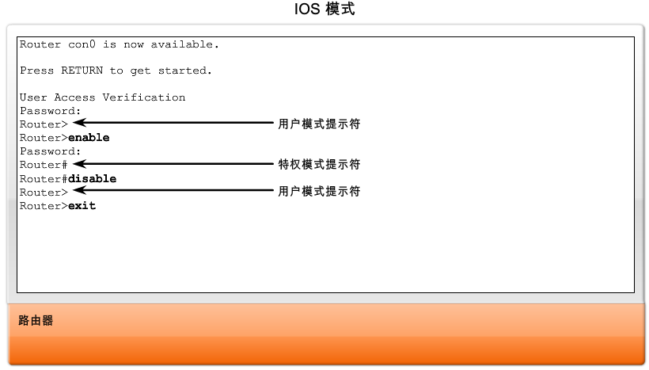
Cisco IOS 模式
enable 和 disable 命令用于使 CLI 在用户执行模式和特权执行模式间转换。

Slide 10
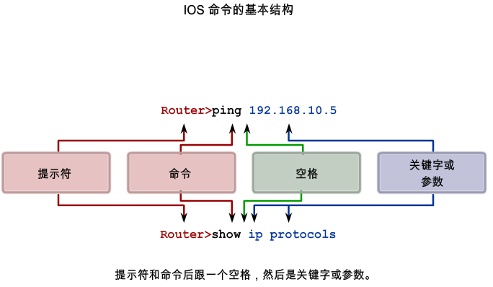
基本IOS命令结构
每个 IOS 命令都具有特定的格式或语法，并在相应的提示符下执行。
常规命令语法为命令后接相应的关键字和参数。
某些命令包含一个关键字和参数子集，此子集可提供额外功能。

Slide 11
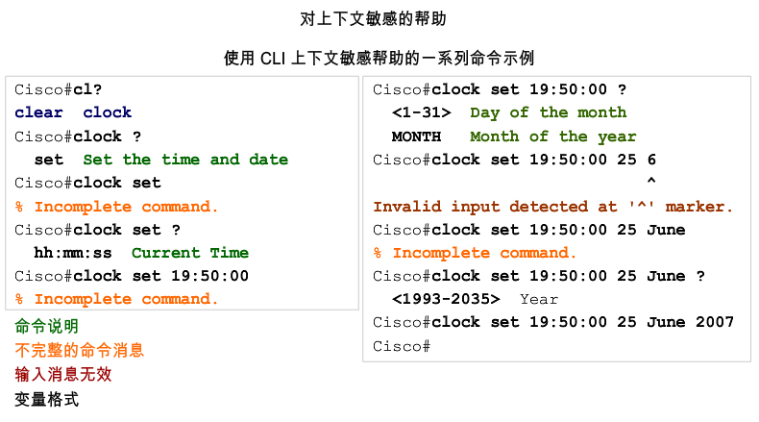
使用 CLI 帮助
IOS 提供多种形式的帮助：
  - 对上下文敏感的帮助
  - 命令语法检查
  - 热键和快捷方式

Slide 12
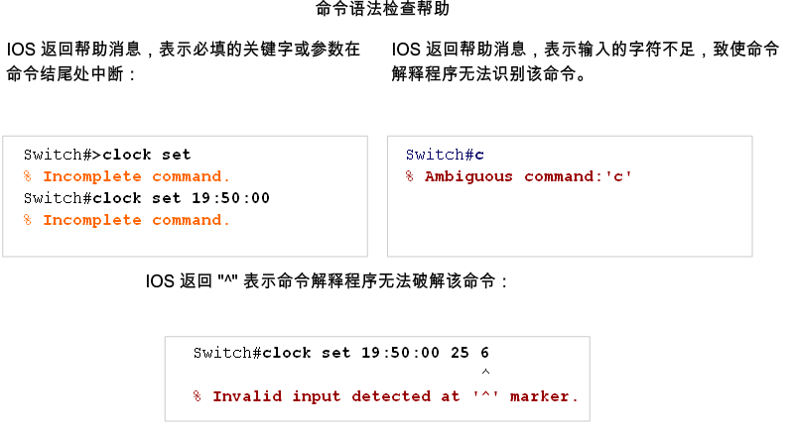
使用 CLI 帮助
错误消息分为三类：
  - 命令不明确
  - 命令不完整
  - 命令不正确

Slide 13
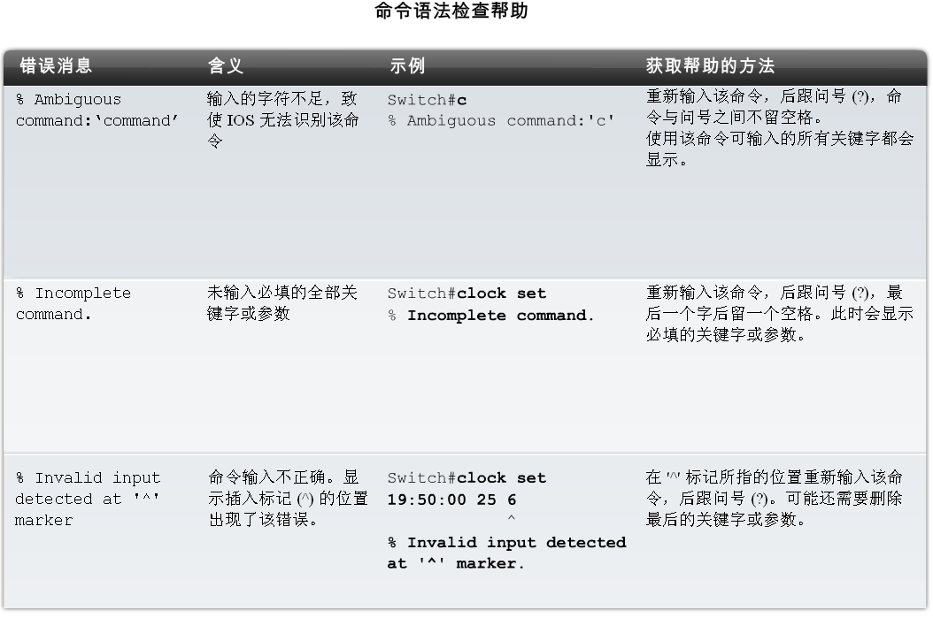
使用 CLI 帮助

Slide 14
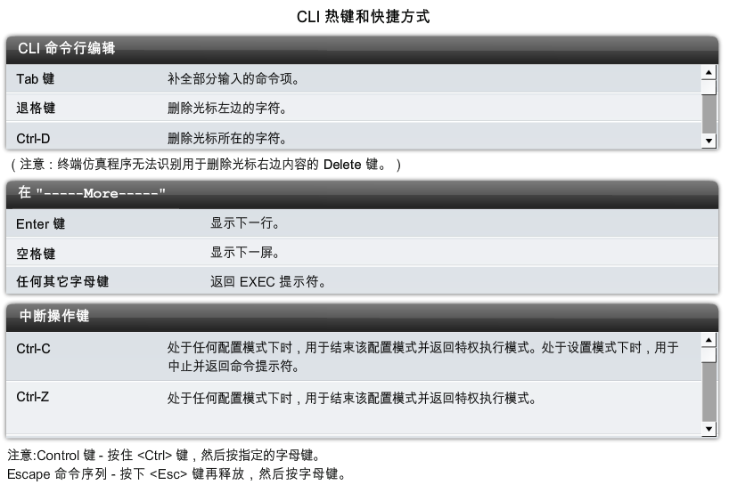
使用 CLI 帮助
IOS CLI 提供热键和快捷方式，以便配置、监控和排除故障。

Slide 15
使用 CLI 帮助
下列快捷方式值得特别说明：
  - Tab — 填写命令或关键字的剩下部分。
  - Ctrl-R — 重新显示一行
  - Ctrl-Z — 退出配置模式并返回到执行模式
  - 向下箭头 — 用于在前面用过的命令的列表中向前滚动
  - 向上箭头 — 用于在前面用过的命令的列表中向后滚动
  - Ctrl-Shift-6 — 用于中断诸如 ping 或 traceroute 之类的 IOS 进程
  - Ctrl-C — 放弃当前命令并退出配置模式

Slide 16
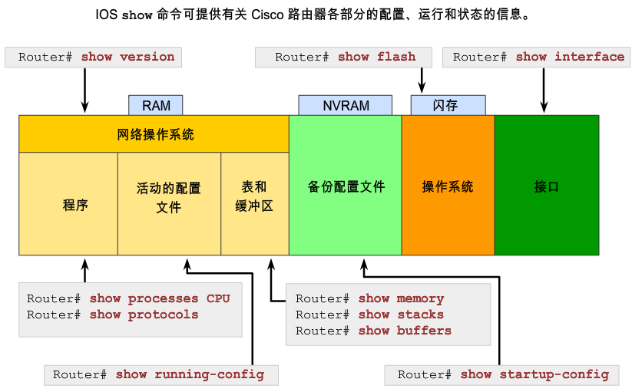
IOS “检查”命令
若要验证网络是否正常工作并排除故障，必须检查设备的工作情况。show 是基本的检查命令。
可使用 show ? 命令来获得可在当前上下文或模式下使用的命令的列表。
Notes:
Show stacks 监控和中断程序对堆栈的使用，并显示系统上一次重启的原因

Slide 17
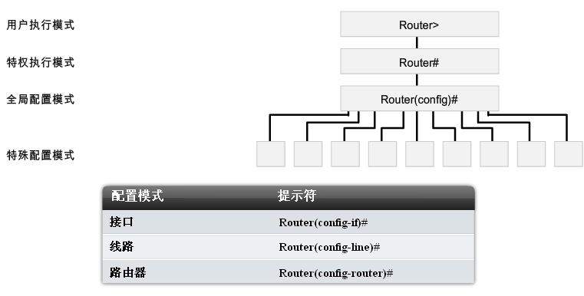
IOS 配置模式
全局配置模式
从全局配置模式可进入多种不同的配置模式。其中的每种模式可以用于配置 IOS 设备的特定部分或特定功能。下表列出了这些模式中的一小部分：
  - 接口模式 — 用于配置一个网络接口（Fa0/0、S0/0/0 等）
  线路模式 — 用于配置一条线路（实际线路或虚拟线路）（例如控制台、AUX 或
  VTY 等等）
  - 路由器模式 — 用于配置一个路由协议的参数

Slide 18
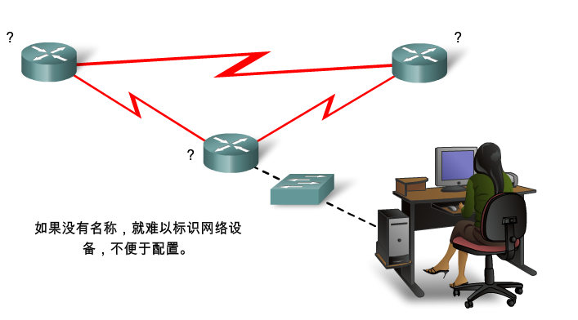
配置设备名字
CLI 提示符中会使用主机名。如果未明确配置主机名，将会在网络配置和维护时造成多大的混乱。
有关命名约定的一些方针对名称提出下列要求：
  - 以字母开头
  - 不包含空格
  - 以字母或数字结尾
  - 仅由字母、数字和短划线组成
  - 长度不超过 63 个字符

Slide 19
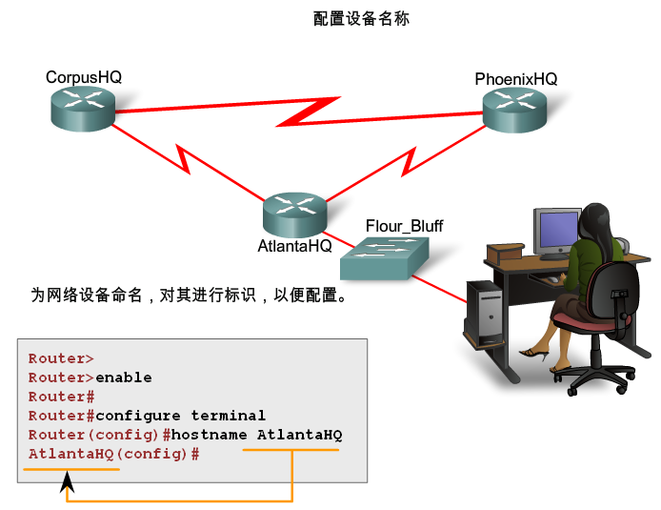
Router#configure terminal
Router(config)#hostname AtlantaHQ
AtlantaHQ(config)#no hostname
(no hostname 命令使该路由器恢复到其默认主机名 "Router"。)

Slide 20
限制设备访问 —— 配置口令和使用标语
使用机柜和上锁的机架限制人员实际接触网络设备是不错的做法
必须从本地为每台设备配置口令以限制访问。
在此介绍的口令有：
  - 控制台口令 — 用于限制人员通过控制台连接访问设备
  - 使能口令 — 用于限制人员访问特权执行模式
  - 使能加密口令 — 经加密，用于限制人员访问特权执行模式
  - VTY 口令 — 用于限制人员通过 Telnet 访问设备

Slide 21
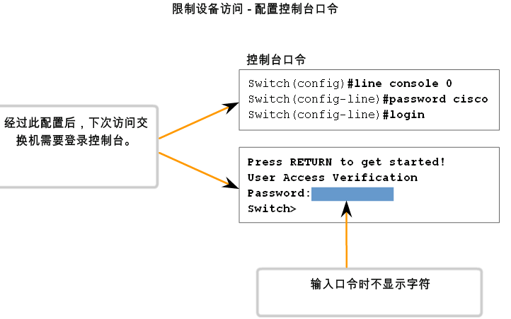
限制设备访问 —— 配置口令和使用标语
Switch(config)#line console 0
Switch(config-line)#password password
Switch(config-line)#login

Slide 22
限制设备访问 —— 配置口令和使用标语
请尽可能使用 enable secret 命令，而不要 使用较老版本的 enable password 命令。enable secret 命令可提供更强的安全性，因为使用此命令设置的口令会被加密。enable password 命令仅在尚未使用 enable secret 命令设置口令时才能使用。
Router(config)#enable password password
Router(config)#enable secret password
Router(config)#line vty 0 4
Router(config-line)#password password
Router(config-line)#login

Slide 23
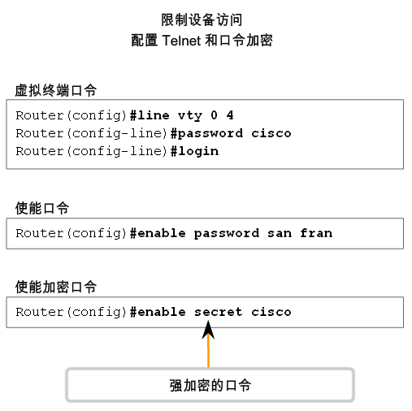
限制设备访问 —— 配置口令和使用标语

Slide 24
限制设备访问 —— 配置口令和使用标语
加密显示口令
它可在用户配置口令后使口令加密显示。service password-encryption 命令对所有未加密的口令进行弱加密。当通过介质发送口令时，此加密手段不适用，它仅适用于配置文件中的口令。此命令的用途在于防止未经授权的人员查看配置文件中的口令。
Router(config)# service password-encryption

Slide 25
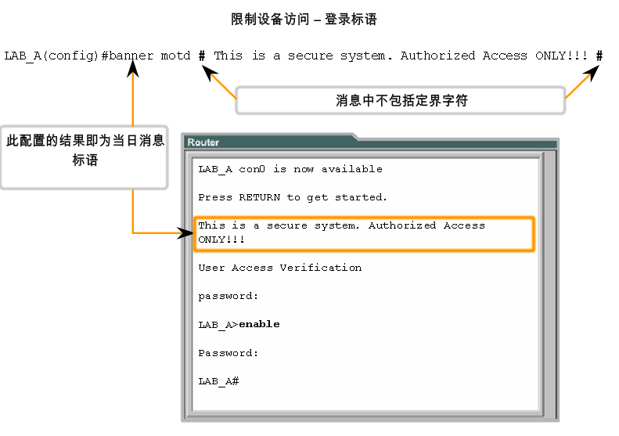
限制设备访问 —— 配置口令和使用标语
IOS 提供多种类型的标语。当日消息 (MOTD) 就是其中常用的一种。它常
用于发布法律通知，因为它会向连接的所有终端显示。
一旦命令执行完毕，系统将向之后访问设备的所有用户显示该标语，直到
该标语被删除为止。
Switch(config)#banner motd # message #

Slide 26
管理配置文件
更改该配置后，可考虑选择下列后续步骤：
  - 使更改后的配置成为新的启动配置。
  - 使设备恢复为其原始配置。
  - 删除设备中的所有配置。
通过将运行配置保存到 NVRAM 内的启动配置文件中，－－－
Switch#copy running-config startup-config
使设备还原到配置前的状态
  Router#reload
  System configuration has been modified. Save? [yes/no]: n
  Proceed with reload? [confirm] （见到此显示敲回车键即可）
删除所有配置
  Router#erase startup-config 或者 erase NVRAM:startup-config
  Erasing the nvram filesystem will remove all configuration files! Continue? [confirm] （见到此显示敲回车键即可）

Slide 27
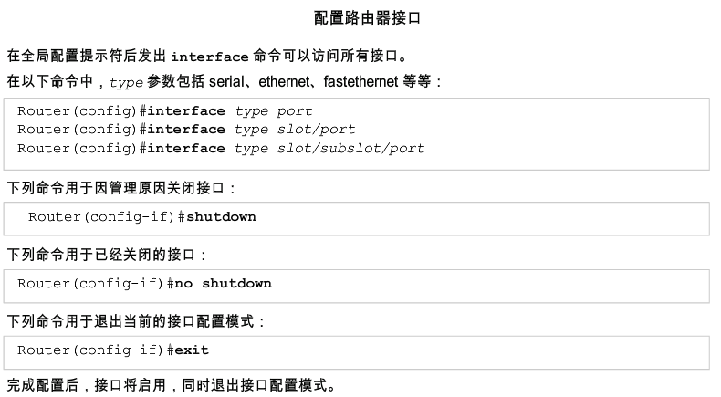
配置接口
可以为路由器接口配置许多参数。我们将讨论最基本的接口命令，这些命令在图中总结列出。

Slide 28
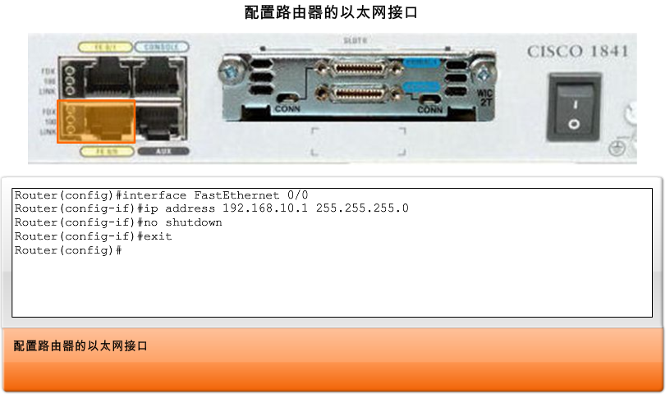
配置接口
配置路由器以太网接口
Router(config)#interface FastEthernet 0/0
Router(config-if)#ip address ip_address netmask
Router(config-if)#no shutdown
（接口默认被禁用。要启用接口，请在接口配置模式下输入 no shutdown 命令。）

Slide 29
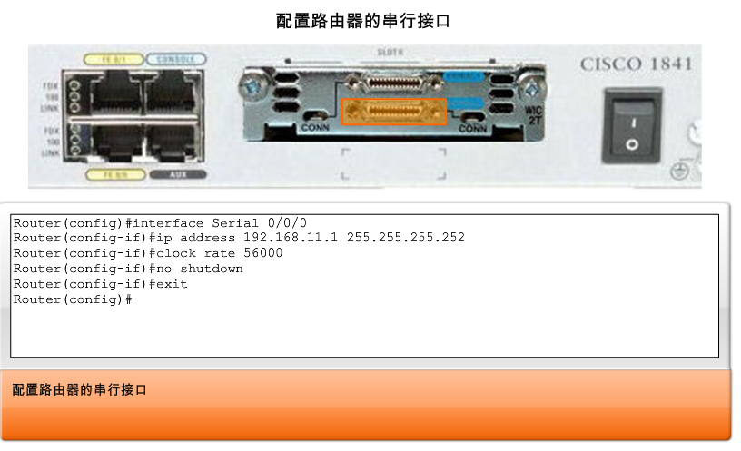
配置接口
配置路由器串行接口
Router(config)#interface Serial 0/0/0
Router(config-if)#ip address ip_address netmask
Router(config-if)#clock rate 56000
（在直接互连的串行链路上，例如在我们的实验环境中，其中一端必须作为 DCE 提供时钟信号。）
Router(config-if)#no shutdown

Slide 30
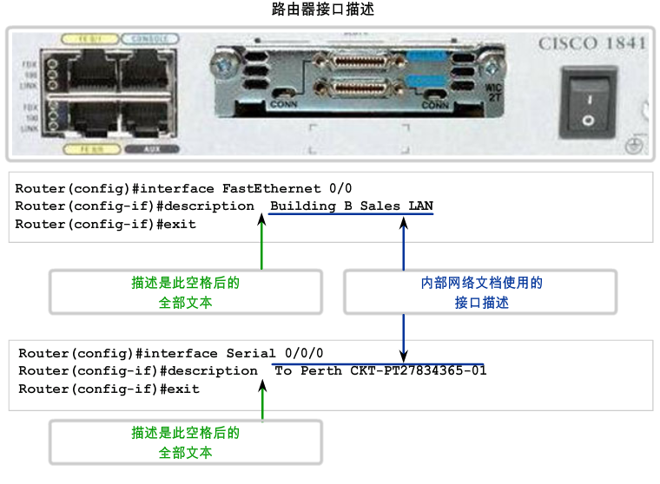
配置接口
一旦将描述应用到接口后，请使用 show interfaces 命令来确认描述正确。要创建描述，请使用 description 命令。本例所示为创建快速以太网接口描述的命令：
HQ-switch1#configure terminal
HQ-switch1(config)#interface fa0/0
HQ-switch1(config-if)#description Connects to main switch in Building A

Slide 31
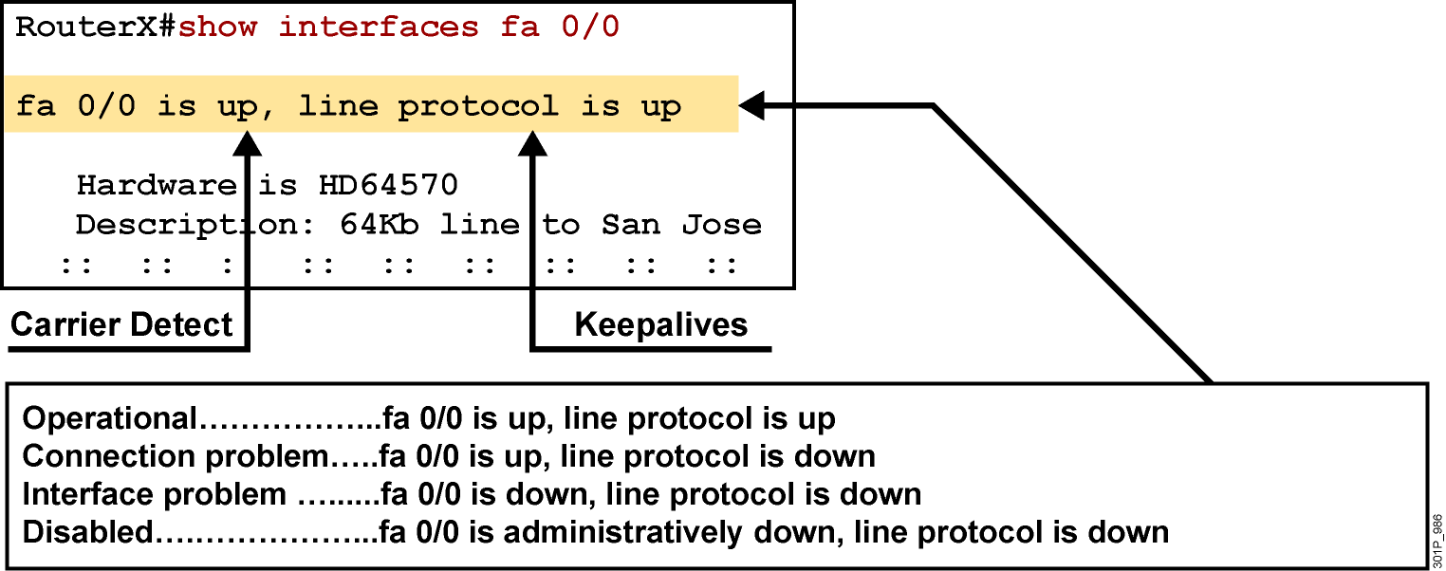
查看接口的状态
通过在特权模式下show interface fa0/0，查看接口的状态。

Slide 32
CDP思科发现协议

Slide 33
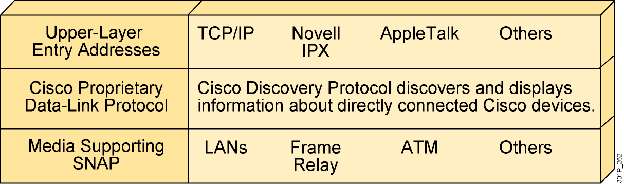
CDP(Cisco Discovery Protocol)
CDP是一种Cisco私有的协议，提供了直接连接的Cisco交换机、路由器、以及其他Cisco设备的信息摘要。
物理介质必须支持 SNAP的封装。
Notes:
3.IPX协议在以太网上的封装
IPX协议在以太网上支持以下4种封装格式，也称为帧格式，（4种不同的帧类型）它们是:
●以太网802.3:也叫原始以太网，Cisco设备中称为"novell-ether"，它是NetWare版本2到版本3.1中缺省的帧格式;
●以太网802.2，也称sap，是标准的IEEE帧格式，它是NetWare版本3.12到4.x中的标准帧格式;
●以太网II，也称arpa，采用标准以太网版本II的头格式;
●以太网SNAP，或snap，通过增加一个于网接入协议(SNAP)扩展了IEEE 802.2的头格式。
采用不同IPX封装格式的设备之间不能进行通信。
Ethernet SNAP协议是IEEE为保证在802.2 LLC上支持更多的上层协议的同时更好地支持IP协议而发布的标准，
子网络访问协议 (SNAP:SubNetwork Access Protocol)

Slide 34
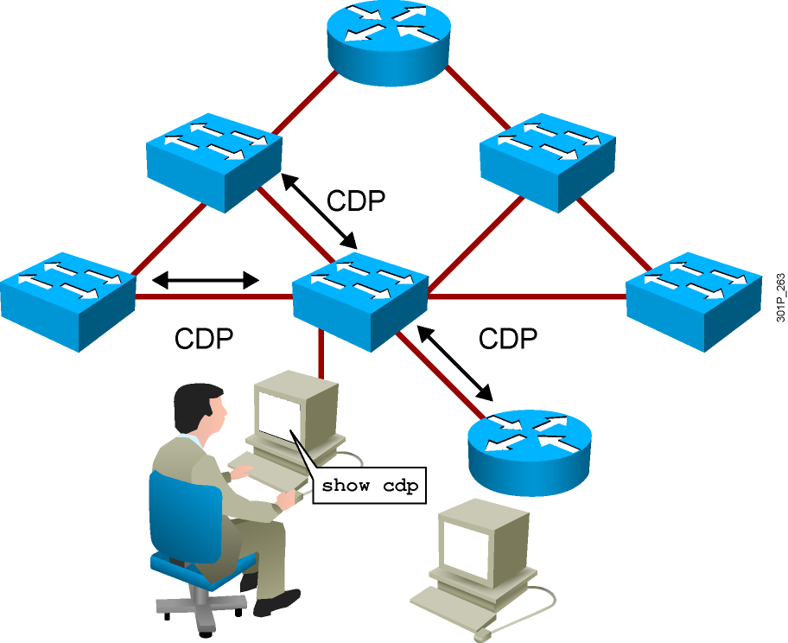
CDP(Cisco Discovery Protocol)
CDP运行在Cisco IOS设备上
CDP信息包含：
- Device identifiers
- Address list
- Port identifier
- Capabilities list
- Platform

Slide 35
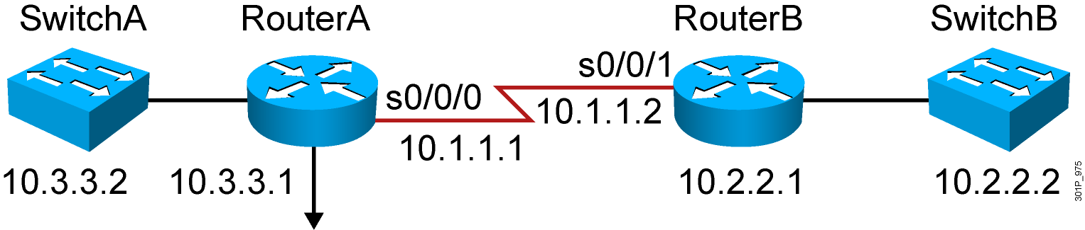
配置CDP
RouterA#show cdp ?
entry Information for specific neighbor entry
interface CDP interface status and configuration
neighbors CDP neighbor entries
traffic CDP statistics
…
RouterA(config)#cdp run
!全局下开启cdp
RouterA(config)#interface serial0/0/0
RouterA(config-if)#cdp enable
!接口下开启cdp

Slide 36
Cisco SDM
(Cisco安全设备管理)

Slide 37
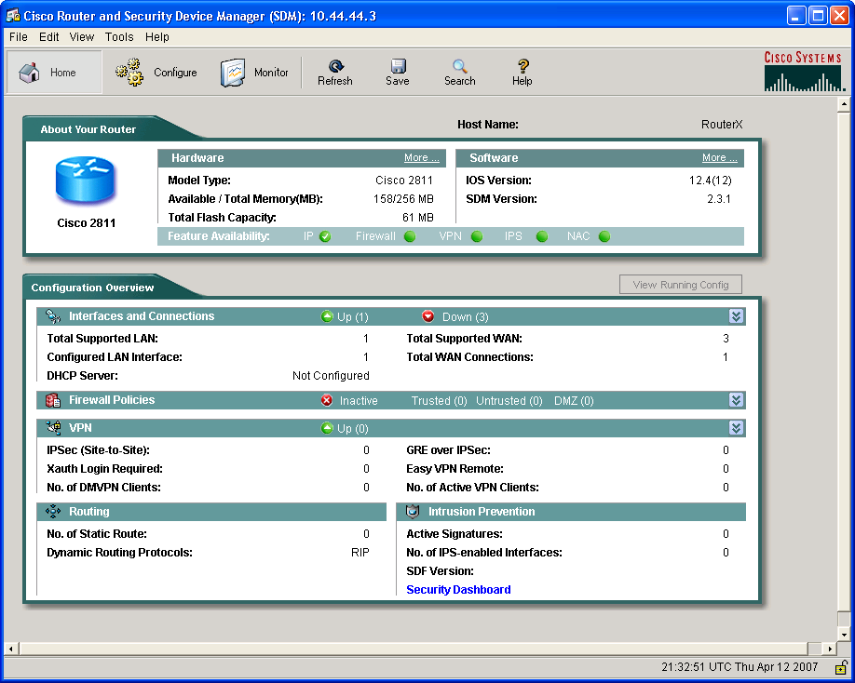
Cisco SDM(Security Device Manger)
Cisco基于Web-based的设备管理工具。
Menu Bar
Toolbar
Router
Information
Configuration
Overview

Slide 38
配置路由器通过SDM管理的步骤
在路由器连接PC的接口上配置IP地址，测试PC到路由器的连通性
在路由器上开启HTTP或者HTTPS的服务
Router(config)#ip http server
Router(config)#ip http authentication local
创建一个15等级的用户
Router(config)#username cisco privilege 15 password cisco
配置TELNET/SSH启用认证本地数据库
Router(config)#line vty 0 4
Router(config-line)#login local

Slide 39
IOS备份、升级

Slide 40
IOS备份、升级方法及模式
方法：
TFTP
FTP
Xmodem
模式：
rommon>
>
(boot)>
switch:
#
Notes:
TFTP(Trivial File Transfer Protocol)普通文件传输协议最大就支持传输32MB的文件
TFTP的ＩＯＳ传输必须经过以太网线，而Xmodem则是
通过控制线来传输的，所以使用Xmodem恢复ＩＯＳ就不必进行PC机和路由器的网线连接，也不需要ＩＰ地址方
面的设置，省了不少事。但是Xmodem是通过控制线（console）来进行传输的，一般和cisco路由器相连的控制
线波特率是9600，就是9.6ｋ/s，速度很慢传输一个几M大小的文件需要比较长的时间，需要耐心的等待

Slide 41


IOS备份-TFTP的方式
F0/0
TFTP Server
（1）
把IOS 备份到TFTP服务器前的准备工作:
确认可以访问TFTP服务器。
确认TFTP服务器是否有足够空间来保存IOS 文件。
确定文件的名称和路径。

Slide 42
验证闪存信息,使用show flash 命令,如下:
Router#show flash
System flash directory:
File Length Name/status
1 8121000 c2500-js-l.112-18.bin
把IOS备份到TFTP服务器上,特权模式下使用copy flash tftp命令,记住
备份之前最好对服务器ping下看是否是通的!!!!!

Slide 43


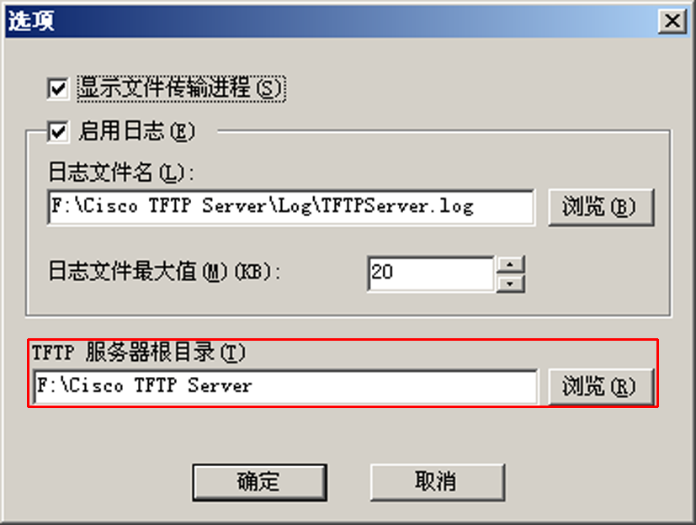
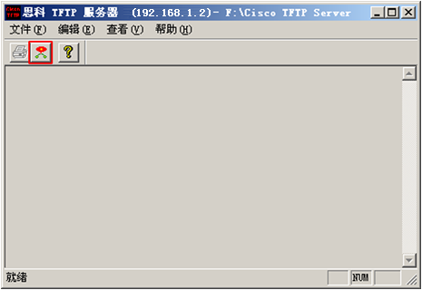
升级Cisco路由器的IOS2-1
通过TFTP服务器升级Cisco路由器IOS
  配置TFTP服务器
  升级路由器的IOS
  备份路由器IOS
F0/0
192.168.1.1
192.168.1.2
    TFTP服务器IP地址
  Router# copy tftp flash
  Address or name of remote host [] ? 192.168.1.2
  Source filename [] ? c2800nm-ipbase-mz.123-6e.bin
  Destination filename[c2800nm -ipbase-mz.123-6e.bin] ? (回车)
    拷贝的源文件名
点击按钮设置Cisco TFTP Server软件
    拷贝到设备上的文件名
  Router# copy flash tftp
填入IOS文件存放的路径

Slide 44
IOS备份-FTP的方式
F0/0
FTP Server
（2）
把IOS 备份到FTP服务器前的准备工作:
确认可以访问FTP服务器。
确认FTP服务器是否有足够空间来保存IOS 文件。
确定文件的名称和路径。

Slide 45
验证闪存信息,使用show flash 命令,如下:
Router#show flash
System flash directory:
File Length Name/status
1 8121000 c2500-js-l.112-18.bin
路由器上的配置：
Router(config)#ip ftp username <用户名>
Router(config)#ip ftp password <密码>
把IOS备份到TFTP服务器上,特权模式下使用copy flash ftp命令,记
住备份之前最好对服务器ping下看是否是通的!!!!!

Slide 46
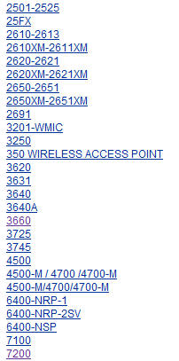
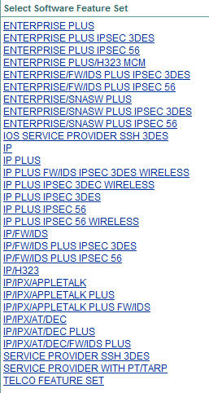
IOS升级步骤
步骤1、选择合适的IOS映像：
http://www.cisco.com/public/sw-center/index.shtml

Slide 47


查看路由器的可用Flash空间和Memory空间
Router#dir
Directory of flash:/
-rw- 36324516 Jul 28 2012 08:14:44 +00:00 c1841-adventerprisek9-mz.124-15.T13.bin
……
63881216 bytes total (27508736 bytes free)
Router#show version
Cisco 1841 (revision 6.0) with 222208K/39936K bytes of memory.
根据Flash和Memory的大小选择合适的IOS
Notes:
内存/二级缓存容量

Slide 48
步骤2、选择升级的模式及方法
步骤3、升级IOS
F0/0
F0/0
TFTP Server
FTP Server
（1）
（2）
Router#copy tftp: flash:
Router#copy ftp: flash:
F0/0
F0/0
TFTP Server
（3）
需要升级IOS的路由器
在TFTP Server上的配置：
Router(config)#tftp-server <IOS文件名> //将路由器配置成TFTP服务器.
*在需要升级IOS的路由器上只要将IOS拷贝过来即完成：Copy tftp: flash:，再指定TFTP
Server的IP地址与文件名。

Slide 49

升级Cisco路由器的IOS2-2
FTP Server
通过FTP服务器升级Cisco路由器IOS
  配置FTP服务器
    配置FTP服务器目录
    配置用户名、密码
  在路由器上配置登录FTP用户名、密码
  升级路由器的IOS
  备份路由器IOS
F0/0
192.168.1.1
192.168.1.2
  Router(config)# ip ftp username benet
  Router(config)# ip ftp password cisco
    FTP服务器IP地址
  Router# copy ftp flash
  Address or name of remote host [] ? 192.168.1.2
  Source filename [] ? c2800nm -ipbase-mz.123-6e .bin
  Destination filename[c2800nm -ipbase-mz.123-6e.bin] ? (回车)
    拷贝的源文件名
    拷贝到设备上的文件名
  Router# copy ftp flash

Slide 50
路由器、交换机密码恢复

Slide 51
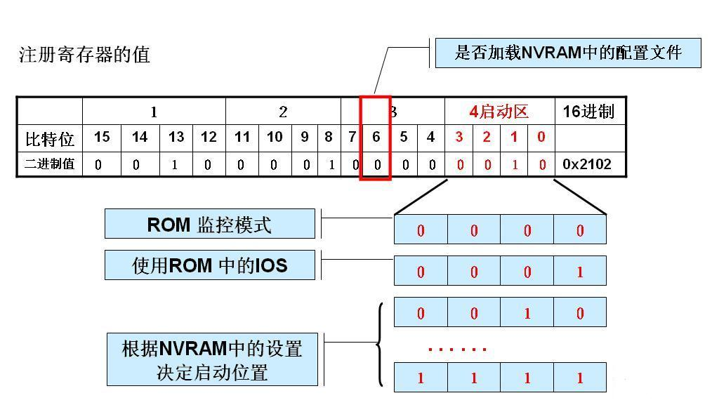
Cisco路由器启动寄存器值
Notes:
在实际的工作环境中有时可能出现，忘记密码的情况，这时应该如何恢复密码呢？
本页以Cisoc2811路由器为例进行路由器密码的恢复。
需要注意明确其恢复密码的原理：
只要设备不加载启动文件就可以不需要密码进入设备进行配置。如果要使路由器在启动时绕过startup-config的配置，只有修改配置寄存器的值。正常情况下配置寄存器的值是0x2102（0x代表十六进制），把2102换算成十六进制为：0010.0001.0000.0010，其中第6个比特位（从右边数）可以控制路由器启动时的顺序。如果该位为0，则表示在启动时运行startup-confg的配置；如果该位为1，则表示在启动时忽略startup-config的配置，而进入Setup模式。当该位为1时，配置寄存器的值应为0x2142。

Slide 52
路由器密码恢复步骤
如果你把密码忘记了怎么办?之前提到过,位6可以忽略掉NVRAM里的储存的启动配
置文件的内容,默认是0x2102,所以我们把值修改成0x2142,就可以达到忽略NVRAM
这个效果.
下面是密码恢复的主要几个步骤:
在启动路由器的时候使用“Ctrl＋Break”中断启动。
把Configuration register的值设置成0x2142。
重新启动。
进入特权模式。
把startup-config 文件复制到running-config 文件中。
修改密码。
把configuration register 的值还原为0x2102。
保存配置。
重新启动。

Slide 53
路由器密码恢复
路由器密码恢复的思路
  路由器启动过程中不加载配置文件
  修改配置寄存器的值为0x2142，启动不加载配置文件
路由器密码恢复步骤
  启动过程中按Ctrl+Breack中断IOS加载
  进入ROM Monitor模式，修改配置寄存器的值
  正常启动后，用startup-config覆盖running-config
  修改密码，并修改配置寄存器的值
  rommon1>confreg 0x2142
  rommon2>reset
  Router#copy startup-config running-config
  Router(config)#enable secret cisco
  Router(config)#config-register 0x2102
Notes:
在实际的工作环境中有时可能出现，忘记密码的情况，这时应该如何恢复密码呢？
本页以Cisoc2811路由器为例进行路由器密码的恢复。
需要注意明确其恢复密码的原理：
只要设备不加载启动文件就可以不需要密码进入设备进行配置。如果要使路由器在启动时绕过startup-config的配置，只有修改配置寄存器的值。正常情况下配置寄存器的值是0x2102（0x代表十六进制），把2102换算成十六进制为：0010.0001.0000.0010，其中第6个比特位（从右边数）可以控制路由器启动时的顺序。如果该位为0，则表示在启动时运行startup-confg的配置；如果该位为1，则表示在启动时忽略startup-config的配置，而进入Setup模式。当该位为1时，配置寄存器的值应为0x2142。

Slide 54
交换机密码恢复步骤
建立PC到路由器的物理连接，用RS232 CONSOLE线（随交换机带）连接路
由器CONSOLE接口和PC的COM口。
在计算机上使用超级终端：打开“开始-程序-附件-通讯-超级终端—新建超
级终端”，首先为新建连接设置名称。然后，设置连接用端口，一般选择
COM1。再设置连接参数，单击“还原为默认值”按钮，设置参数如下：每
秒位数为9600，数据位为8，奇偶校验为无，停止位为1，数据流控制为无。
打开交换机电源，开机30秒内，按住交换机前面板左下方的MODE键。
进入BOOT模式，显示有3个选项，输入“flash_init”命令，开始初始化FLASH。
输入“load_helper”命令，执行“dir flash:”命令。
执行rename flash:config.text flash:config.old命令，进行更名含有password
的配置文件。

Slide 55
执行“boot”命令启动交换机，此命令执行时间稍长些。
<在出现“Would you like to enter the initial configuration dialog?[yes/no]:”
时，输入“No”。然后输入enable命令进入交换机特权模式，执行
Switch#rename flash:config.old flash:config.text >
执行copy flash:config.text system:running-config，此命令是拷贝配置文件
到当前系统中，也就是恢复原来交换机配置。
使用enable password或enable secret命令重新设置密码。
使用write memory命令保存配置，重启交换机

Slide 56
交换机密码恢复
交换机密码恢复的思路
  交换机启动过程中不加载配置文件
  修改配置文件名称，使交换机启动不加载配置文件
交换机密码恢复步骤
  拔掉交换机的插头，插上电源同时按住MODE键
  出现“switch:”提示松开按键，初始化Flash
  将config.text文件改成config.old，完成后启动交换机
  把配置文件的名字改回来
  手工加载配置文件
  进入配置模式修改密码
  switch:flash_init
  switch:rename flash:config.text flash:config.old
  switch:boot
  switch# rename flash:config.old flash:config.text
  switch# copy flash:config.text system:running-config
Notes:
可以扩展说明：交换机按住Mode键10s，自动还原出厂设置。

